Slide 1
Notes:
טקסט מדובר :
עריכת המרצה : בהרצאה הזו ננסה להסביר מהו מודל אקלים. אותו כלי מסתורי שמאפשר לנו לחזות את העתיד האקלימי של כדור הארץ. אבל האמת היא שאין פה שום מיסטיקה. מודל אקלים הוא אוסף של משוואות מתמטיות שמסכמות את כל מה שאנחנו יודעים על מערכת האקלים. אנחנו זקוקים למודלים של אקלים למחקר ולתחזיות של לדוגמה, התחממות גלובלית, כי אנחנו לא יכולים לערוך ניסויי מעבדה באקלים של כדור הארץ. המערכת גדולה ומורכבת מדי… לכן מודלים של אקלים הם כלי מרכזי וחיוני במדע האקלים. אבל הם גם הרבה מעבר לזה, כפי שנראה בהמשך.
לפני שנוכל להבין מהו מודל אקלים, בואו ניקח שני צעדים אחורה וננסה להבין קודם: מהו מודל? מהו אקלים? על הדרך, ננסה גם לענות על השאלה: האם ניתן בכלל לתאר את מערכת האקלים בעזרת משוואות מתמטיות?

Slide 2
Notes:
טקסט מדובר :
עריכת המרצה : נתחיל בשאלה מהו מודל מדעי?
לשם כך נחזור אל גלילאו גליליי. תכירו. זה גלילאו, הוא היה פיזיקאי, אסטרונום, מתמטיקאי ופילוסוף איטלקי שפעל במאות ה16-17, קצת לפני שניוטון פרסם את החוקים שלו והוביל למהפכה התעשייתית. גלילאו נחשב לאבי המדע המודרני. איינשטיין אפילו כינה אותו ׳המדען המודרני הראשון׳. מדוע? כי גליליאו הבין ויישם לראשונה את העקרונות המדעיים בבסיס השיטה המדעית המודרנית. ------------------------------------------------------

Slide 3
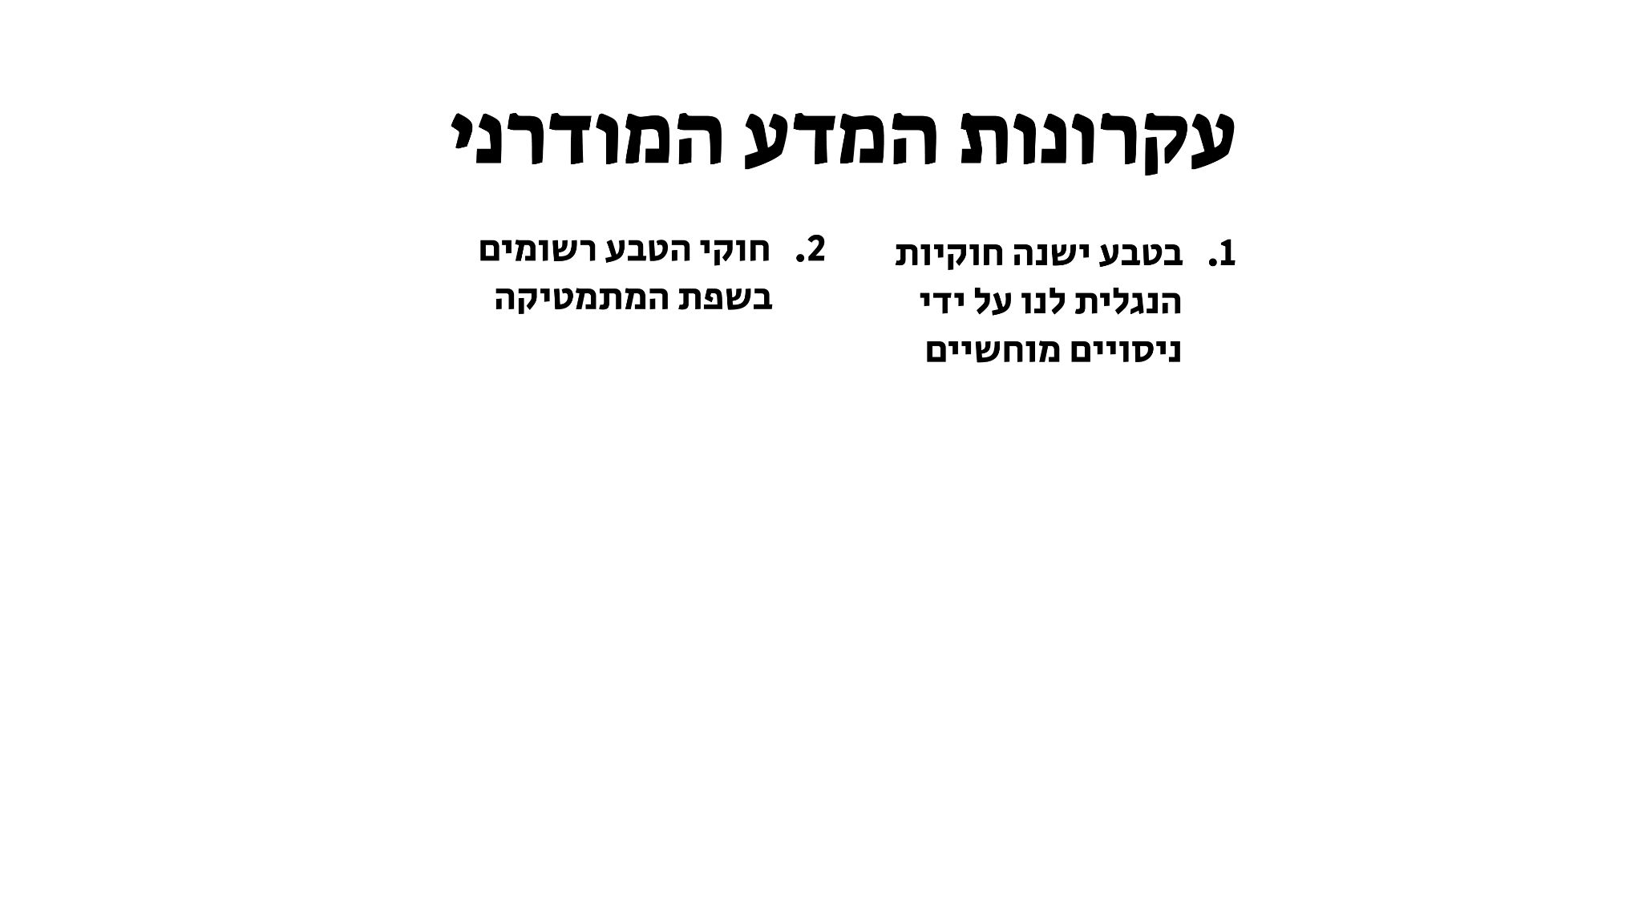
Notes:
טקסט מדובר :
עריכת המרצה : מהם אותם עקרונות אותם גלילאו ביסס?
בטבע ישנה חוקיות הניתנת לגילוי ע"י ניסויים מוחשיים
מה זה אומר? ההנחה היא שהטבע מתנהל לפי חוקים מסוימים שאינם משתנים. את החוקים האלה ניתן לגלות בעזרת ניסויים - לדוגמה מדידות מעבדה, ניסויים במאיץ חלקיקים, או תצפיות אסטרונומיות. הניסויים צריכים להיות כאלה שניתן לחזור עליהם שוב ושוב והתצפיות צריכות להאסף באופן שיטתי - זאת אומרת, שתהיה שיטה מוגדרת לחקירה של תופעה שאינה קשורה בפרשנות של המדען. על בסיס ניסויים אלה, ניתן גם לבחון ולקדם את מידת ההבנה שלנו של חוקי הטבע. כאשר ניסויים לא תואמים את ההבנה שלנו, זה מעיד על טעויות או חוסרים ב-״תיאוריה״, אותה מערכת חוקים שאנחנו מניחים שמתארת את הטבע. ואז אנחנו יכולים להשתמש בתוצאות הניסויים בכדי לתקן ולשפר את ההבנה שלנו. לדוגמה, כשאיינשטין פרסם את תורת היחסות הכללית, הוא גם תיאר שלושה ניסויים מאד קפדניים, שרק אם שלושתם יהיו מוצלחים, הוא יסכים לקבל את התיאוריה שהוא עצמו ניסח כנכונה.
2. חוקי הטבע רשומים בשפת המתמטיקה
מה זה אומר? שאת חוקי הטבע אפשר לתאר באמצעות משוואות מתמטיות. לכן, אפשר להשתמש בשפה המתמטית בשביל לתאר תופעות טבעיות. ויותר מכך, אם המשוואות נכונות, אנחנו יכולים לחקור את הטבע, להסביר את העבר ולחזות תופעות עתידיות על בסיס המשוואות הללו.

Slide 4
Notes:
טקסט מדובר :
עריכת המרצה : ניקח לדוגמה את הניסוי המפורסם של מגדל פיזה:
ניסויים שגליליאו ערך במעבדה הובילו אותו למסקנה שהוא גילה חוק טבע: מהירות הנפילה של גופים שונים אינה תלויה במשקל שלהם. האגדה מספרת שכדי לבחון את הטענה הזו, גלילאו הפיל שני כדורי תותח במשקלים שונים מראש המגדל. גלילאו רצה להוכיח שמהירותם של גופים נופלים אינה תלויה במשקל שלהם - שכדורי התותח ינחתו על הקרקע באותו הזמן על אף משקלם השונה. הניסוי נועד גם להפריך את הטענה של אריסטו, הפילוסוף היווני שטען, כ 800 שנה לפני, שמהירות נפילתם של גופים כן תלויה במשקלם. את חוק הגופים הנופלים שלו הוא הגדיר באמצעות משוואות מתמטיות - זה היה חדשני. בימיו של גלילאו המתמטיקה התפתחה מאוד עמדו לרשותו כלים מתמטיים שחוקרים שקדמו לו לא יכלו להשתמש בהם. הנה המשוואה שבאמצעותה ניסח גלילאו את החוק
הניסוי (שלא בטוח אם אכן נערך כך בכלל) הוא אבן דרך בהתפתחות המדע המודרני ומגלם את העקרונות שגלילאו ניסח:
ניסוי מוחשי שניתן לערוך בשיטתיות ולחזור עליו
חוק הגופים הנופלים מנוסח כמשוואה מתמטית

Slide 5
Notes:
טקסט מדובר :
עריכת המרצה : מודל מדעי הוא אוסף חוקים והנחות, הבאים לתאר תופעה מסויימת. המודל יכול להיות פשוט ומינימליסטי, כמו נוסחת הגופים הנופלים של גליליאו. אבל הוא גם יכול להיות מורכב מאד, עם משוואות מתמטיות מאד מסובכות -- וזהו המצב במודלים של אקלים. אבל למה? למה מודלים של אקלים כל כך מורכבים?

Slide 6
Notes:
טקסט מדובר :
עריכת המרצה : אז בואו ננסה להבין מהו אקלים? במה הוא שונה ממזג אוויר?
באנגלית ישנה הגדרה קצרה וקולעת:
Climate is what you expect. Weather is what you get.
במילים אחרות, מזג אוויר הוא התנאים שאנו מרגישים בזמן ובמקום נתון, גשם, סופת שלג, שרב וכן הלאה. אקלים הוא הסטטיסטיקה של מערכות מזג אוויר. זאת אומרת, הטמפרטורה הממוצעת בקיץ, כמות הגשם הממוצעת בחורף, התדירות הממוצעת של סופות שלג בירושלים. זאת אומרת, לא המערכת הספציפית אלא התכונות הממוצעות של הרבה מערכות מזג אוויר.
מערכת האקלים, היות והיא מורכבת מכל מערכות הטבע בכדור הארץ, היא למעשה מערכת של מערכות, עם מורכבות עצומה:
האוקיאנוסים, האטמוספירה, פני קרקע, עננים וקרחונים, כולם משפיעים ומושפעים ממערכת האקלים. מעבר לכך, בגלל ההשפעות ההדדיות של המערכות השונות, במערכת האקלים ישנם משובים (פידבקים) שיכולים להיות חיוביים או שליליים. משובים חיוביים מובילים להעצמה של שינויים קטנים דרך מעין אפקט דומינו אקלימי של מערכות שונות. משובים שליליים מובילים לבלימה ודיכוי של שינויים המתפתחים במערכת. דוגמה למשוב חיובי היא ירידה בכמות הקרחונים בכדור הארץ כתוצאה מהתחממות גלובלית. קרחונים הם לבנים, ולכן הם מחזירים את קרני השמש לחלל וכך הם מקררים את כדור הארץ. ככל שיש פחות קרחונים, כך יותר קרינת שמש מגיעה לכדור, מה שמוביל להתחממות נוספת ולפחות קרחונים, וכן הלאה. דוגמה למשוב שלילי הוא היכולת של צמחים לספוג פחמן דו חמצני. ככל שיש יותר פחמן דו חמצני באוויר, צמחים גדלים יותר וסופגים יותר ממנו, ועל הדרך גם שומרים עלינו.
המשובים מובילים לכך ששינויים קטנים יכולים להוביל להשפעה עצומה או לחלופין שלשינויים גדולים לא תהיה השפעה כלל. לכן, כל כך קשה לחזות שינויים אקלימיים.
אז עכשיו, שאנחנו מבינים מהו מודל, ומהו אקלים,
איך יוצרים מודל מתמטי של מערכת מורכבת כל כך?
------------------------------------------------------
גרסת רפרנס נא לא לגעת:
מה זה אקלים?
הבדל בין מזג אוויר לאקלים (מזג אוויר - התנאים בזמן ומקום נתון אקלים - תנאים ממוצעים - הממוצע של כל התנאים הספציפיים של מזג האוויר
מה זה מזג האוויר? מה שאנחנו חווים - חם קר יבש לח גשום או לא
אקלים הוא הסטטיסטיקה של מזג האוויר, הממוצע
לא המערכת הספציפית אלא התכונות הממוצעות של הרבה מערכות מזג אוויר
מערכת האקלים היא מהמורכבות במערכות הטבעיות:
מערכת של מערכות: האוקיאנוסים, האטמוספירה, השמש, פני קרקע, והקרחונים כולם משפיעים ומושפעים ממערכת האקלים. במערכת האקלים ישנם משובים חיוביים שהם מסלולים מעגליים שממשיכים את שרשרת ההשפעות עד אינסוף (מערכת א משפיעה על מערכת ב, אשר משפיעה על מערכת ג, אשר בתורה משפיעה חזרה על מערכת א, שמשפיעה על ב….) ומשובים שליליים: משובים הבולמים שינויים אשר מתפתחים במערכת.
המשובים מובילים לכך ששינויים קטנים יכולים להוביל להשפעה עצומה או לחלופין שלשינויים לא תהיה השפעה כלל.
איך יוצרים מודל (מופשט, מתמטי, פתיר, מדוייק) של מערכת מורכבת כל כך?

Slide 7
Notes:
טקסט מדובר :
עריכת המרצה : אז כבר ראינו שמערכת האקלים מורכבת משלל מערכות שונות. ניקח כדוגמה את תנועת האוויר באטמוספירה ובאוקיאנוסים. נרצה לתאר אותם על ידי משוואות. הראשון שתיאר את המשוואות האלה על בסיס חוקי ניוטון, לפני מאה שנה בערך, היה פיזיקאי ומטאורולוג נורווגי בשם וילהלם ביירקנס. הוא ניסח משוואות ראשוניות לחיזוי מזג האוויר שתיארו שינויים בזרימה, לחץ וטמפרטורה באטמוספירה ובאוקיאנוסים
שמתי לכם כאן רק חלק מהמשוואה, כדי שתתרשמו מעד כמה היא מורכבת.
אז נאמר שרשמנו את מערכת המשוואות שמתארת זרימה במערכת האקלים. והוספנו למשוואות הללו את המשוואות שמתארות את שאר המערכות מהן מורכב אקלים. בהנחה שהמשוואות האלו נכונות, הנה לנו מודל אקלים! זהו. עשינו זאת. כל הכבוד.
בהנחה שהצלחנו לקחת את החוקים ולרשום אותם אז כביכול עשינו את זה ויש לנו מודל אקלים! אבל זה לא נגמר כאן כי אפילו אם הצלחנו לבטא את מודל האקלים הכי טוב ברמת המשוואה לא בטוח שמתמטית ניתן לפתור אותן בטח שלא בכלים מתמטיים רגילים.
למשל יש בעיות מאוד מורכבות שאי אפשר לפתור את המשוואה שלהן בצורה פשוטה.

Slide 8
Notes:
טקסט מדובר :
עריכת המרצה : ריצ'רדסון מצא פתרון עקרוני לבעיית המורכבות - חיזוי נומרי: איך אפשר לפתור משוואות כאלה? פירוק לתקופות זמן. ככה אנו צריכים לנבא הפרש יחסית קטן, בין מצב נתון ומה שיקרה בעוד פרק זמן קצר. אם נצליח לפרק את הניבוי לפרקי זמן קצרים מספיק, מובטח לנו שהניבוי יצליח. לדוגמה, קשה לנבא מה תהיה הטמפרטורה בירושלים בעוד חודש. אבל נוכל לנבא בדיוק לא רע את הטמפרטורה בעוד שעה, כי היא תהיה שונה רק בקצת מהטמפרטורה ברגע זה.
אז עשינו את זה נכון? יש שיטה לפתרון של הנוסחאות המורכבות.
הבעייה היא שפתרונות מסוג זה דורשים כוח חישובי אדיר. כיום גם מחשבי העל החזקים ביותר לא מספיק חזקים בשביל להריץ מודלים אקלימיים ברמת המורכבות הנדרשת בשביל לתאר את כל התהליכים הפיזיקליים שאנחנו מכירים ומסוגלים לנסח כמשוואות.

Slide 9
Notes:
טקסט מדובר :
עריכת המרצה : ריצ'רדסון, שחי לפני המצאת המחשב המודרני דמיין מחשב על אנושי: המון אנשים שפותרים את המשוואות הפשוטות יותר של המודל הנומרי. האיש באמצע (המוח) מכוון על איזור מסוים בכדור הארץ, וצבא של פותרי משוואות יספק לו את הפתרון בזמן סביר בכדי לייצר תחזית. אך כמובן שפתרון זה לא יצא לפועל, וריצרדסון היה צריך לחכות כמעט 40 שנה ליישום של הרעיונות שלו במחשבים הראשונים. אבל לפחות הספיק לחזות בחזון שלו מתחיל להתממש ממש קצת לפני מותו ב1953.

Slide 10
Notes:
טקסט מדובר :
עריכת המרצה : מחשב העל הראשון הופעל לראשונה בשנת 1945 בארצות הברית.
שתי המשימות העיקריות שלו היו: חיזוי מזג אוויר וחישובים שהובילו לפיתוח פצצת האטום הראשונה.
הוא היה עצום מימדים (חדר שלם) ויכל לבצע 5000 פעולות בשניה. לשם השוואה, זהו בערך 0.0000001 אחוז מכוח המחשוב של אייפון 12.
תחזיות מזג האוויר שייצר לא היו שוות הרבה, בגלל שלא היה מספיק כוח מחשוב עבוד צעדי זמן קטנים מספיק. לקח עוד 10 שנים עד שהתחזיות הממוחשבות התחילו להתקרב למשהו מציאותי, בסוף שנות החמישים.

Slide 11
Notes:
טקסט מדובר :
עריכת המרצה : מאז חלו שיפורים עצומים בכוח החישוב של מחשבים, ואיתם המדענים מפתחים מודלים אקלימים יותר ויותר מורכבים.
מודלים אקלימיים גלובליים התחילו לפעול בשנות השמונים עם רזולוציה של כ500 ק"מ. זה אומר שישראל היא אפילו פחות מפיקסל במפה שמודל כזה ייצר. מאז הרזולוציה עלתה ועלתה, עד שהמודלים החזקים ביותר כיום מסוגלים לרוץ ברזולוציה של 1 ק״מ.
אם כך, עם השתכללות המחשבים אנחנו צריכים להגיע לחיזויים מדוייקים יותר ופתרנו את הבעיה נכון?
אז זהו ש… לא כל בטוח
האם יגיע שלב שבו כח המחשוב יהיה מספיק חזק בכדי לשפר משמעותית את ביצועיהם של מודלים אקלימיים?
סקאלה של 500 הוריקן
סקאלה של 250 פיקסל אחד הוא מדינת ישראל
סקאלה של 180 מתחילים לראות השפעות של הרים (הימאליה, אנדים)
סקאלה של 110 מתחילים לראות השפעות של ערים גדולות

Slide 12
מהם הקשיים ביצירת מודל אקלימי מושלם?
Notes:
טקסט מדובר :
עריכת המרצה : יש סיבות רבות לכך שבעיית מידול מערכת האקלים לא נפתרה גם היום עם הכח המיחשובי הגדול יותר. אחת מהן היא שהפיזיקה הרלוונטית שעבורה צריך לרשום את החוקים ולפתור מגיעה לסדרי גודל מיקרוסקופיים - חלקיקי אבק שמכתיבים את תכונות העננים בכדור הארץ. לכן, גם רזולוציה של 1 ק״מ לא מספיקה בכדי לתפוס את כל התהליכים הדרושים בכדי לחזות שינויי אקלים באופן אמין. גם בגלל חוסר בכוח מחשוב, וגם בגלל חוסר בתצפיות ונתונים עבור תהליכים מיקרוסקופיים.
למעשה, לא בטוח שאפילו במאה השנה הקרובות יהיה כוח מחשוב מספיק גדול כדי לתאר ולפתור את כל התהליכים ואת כל היחסים האלה.

Slide 13
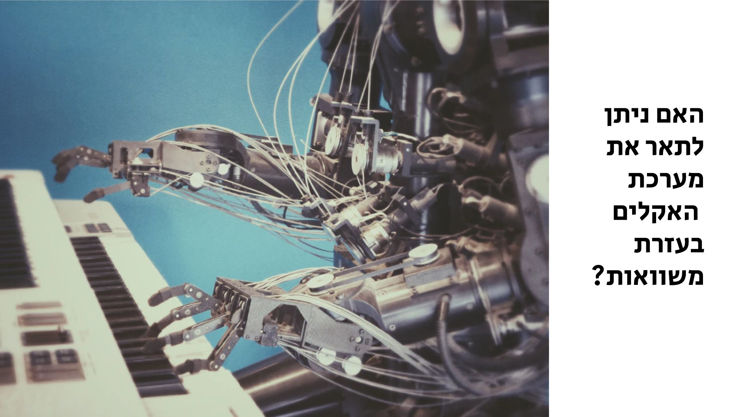
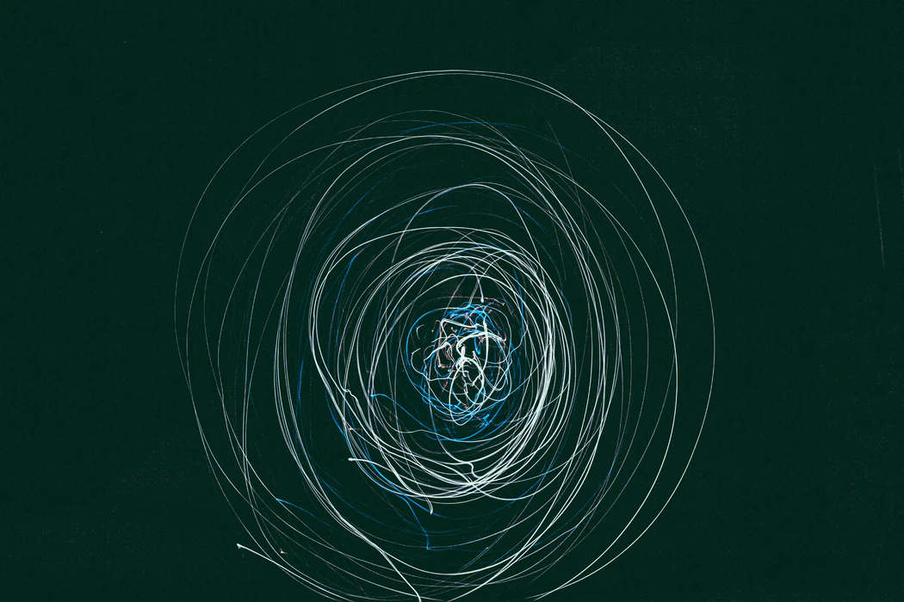
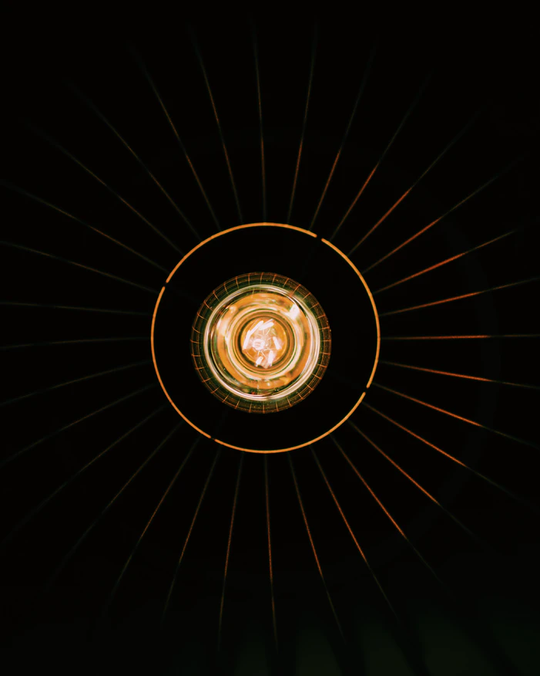
Notes:
טקסט מדובר :
עריכת המרצה : עכשיו שאנחנו מבינים טוב יותר מהו מודל אקלימי, על מגבלותיו ויכולותיו, נחזור לשאלה המקורית שלנו: האם בכלל ניתן לתאר את האקלים באמצעות משוואות? כיום מתפתחת גישה חדשה שמנסה להתמודד עם בעיית המורכבות באמצעות בינה מלאכותית. קשה לייצר משוואות מדוייקות. קשה להבין את כל היחסים המורכבים בין המערכות המרכיבות את מערכת האקלים בשביל לייצר משוואות כאלה בכלל. בינה מלאכותית מאפשרת לנו לייצר מודל מבלי להבין עד הסוף את התופעה הנחקרת. מזינים כמות עצומה של תצפיות (מלווינים לדוגמה) למערכת בינה מלאכותית והמערכת לומדת את התבניות העולות מכל התצפיות. אנחנו לא נבין עד הסוף את המודל שהתקבל - הבינה המלאכותית לא יכולה להסביר את התהליכים או את הדרך בה המודל התקבל, היא יכולה רק לנתח כמויות על אנושיות של מידע ולזהות תבניות וקשרים - אולי זאת דרך להתמודד עם מערכת שהמורכבות שלה נשגבת מבינתנו. שילוב של תבונת האדם ותבונת המכונה -- סך שעולה על סכום חלקיו.

